Slide 1
Circle 2
Circle 1

Slide 2
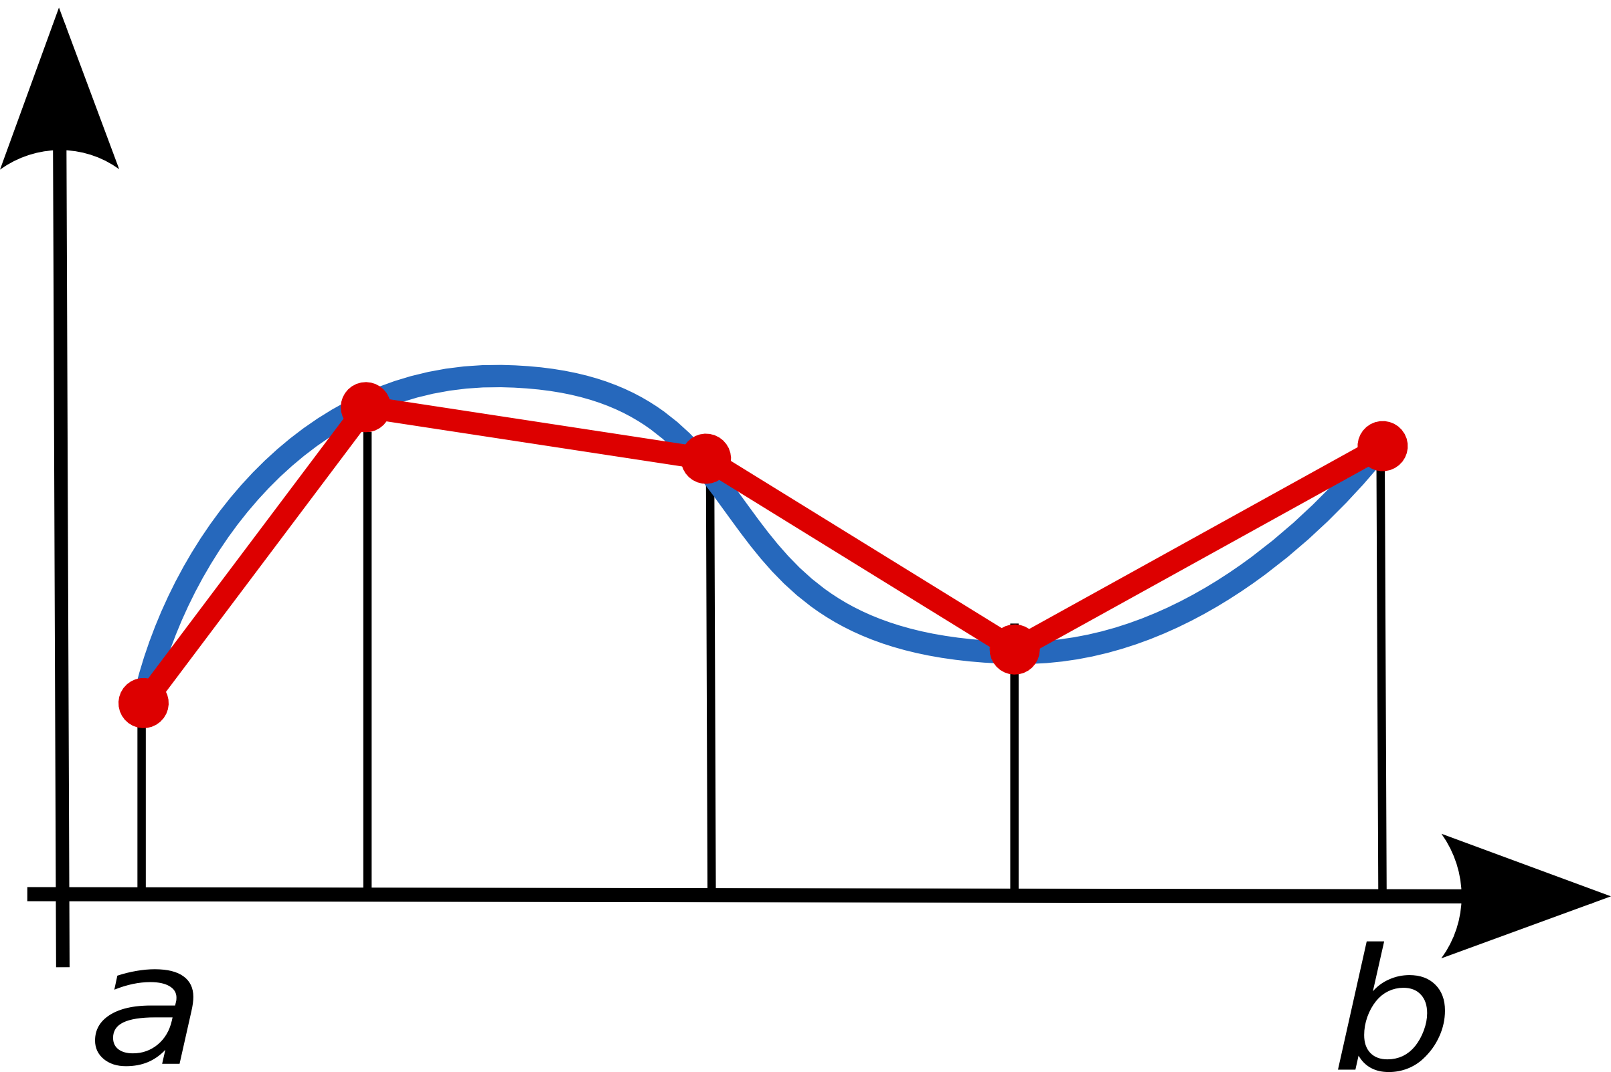

Slide 3
